Slide 1
模 拟 电 子 技 术
授课人：杨刚强
Email：g37yang@sdu.edu.cn
电 话： 15621012162

Slide 2
第一章 晶体二极管及其电路
1.1 半导体基础知识
1.2 PN结
1.3 晶体二极管
1.4 稳压二极管
1.5 二极管基本电路

Slide 3
愿您一切的烦恼被二极管截止，
快乐被三极管放大，
生活里的磕磕碰碰被稳压管整流，
一切幸福被爱的芯片集成，
被生活的电容存储，无阻尼的震荡伴您一生！

Slide 4
1.1 半导体基础知识
按导电性能的不同，物质可分为导体、绝缘体和半导体。
导 体：电阻率(10⁻⁶～10⁻⁴ Ω·cm)
绝缘体: 电阻率(10¹⁰Ω·cm以上)
半导体：电阻率介于 ( 10⁻³～10⁹ Ω·cm)
半导体的导电能力介于导体和绝缘体之间
半导体的基本特性：掺杂性 热敏性 光敏性
利用上述特性，可以制作我们所需要的器件。

Slide 5
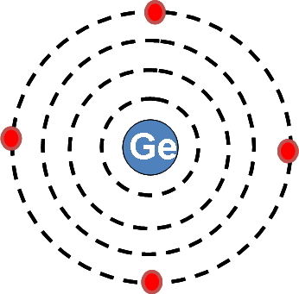
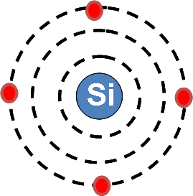
1.1.1 本征半导体
定义：结构完整的、完全纯净的单晶半导体称为本征半导体。
常见材料硅和锗。
1. 从原子结构看：
最外层都是四个电子（价电子）。
一、本征半导体的结构特点
+4
硅、锗原子的简化模型（惯性核）

Slide 6
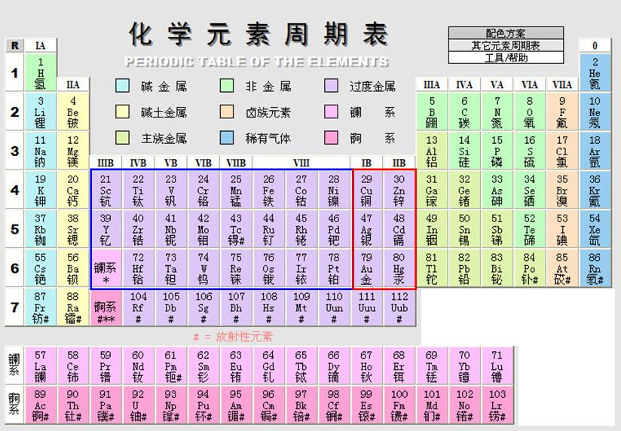

Slide 7
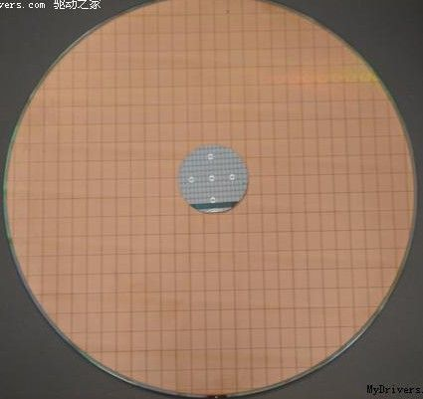
图 是半导体硅单晶体切成的薄片(晶圆)，用于制作半导体器件。
晶圆
图 晶圆--硅半导体单晶体切片
(大片直径30cm，中间小片5cm)

Slide 8
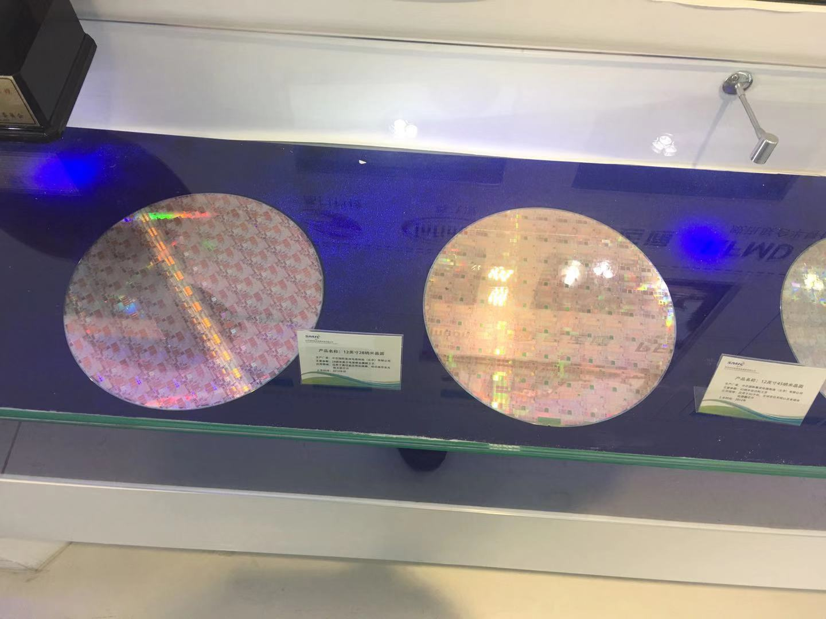

Slide 9
2.共价键结构：
共价键
共价键使束缚的价电子不能自由移动，也就不能掺入导电。
+4
+4
+4
价电子
结论：本征半导体在绝对零度（T=0K）（-273ºC）时，内部没有自由移动的电子，相当于绝缘体。
+4
+4
+4
+4
+4
+4
在绝对零度(-273℃)时，
单晶硅和锗的共价键结构示意图

Slide 10
二、半导体中的载流子——自由电子、空穴
1、本证激发（热激发）
本征激发的特征：
1. 温度、光照等使价电子获得能量
2. 产生自由电子、空穴对
3. 自由电子、空穴都为导电的载流子。
自由电子的定向运动形成了电子电流。
空穴的定向运动也可形成空穴电流，方向与自由电子运动相反。空穴的运动是靠相邻共价键中的价电子依次充填空穴来实现的。
所以，在半导体中，有两种载流子同时导电，即自由电子和空穴。

Slide 11
三、半导体中载流子的产生与复合
1、产生：
在本征半导体中，本征激发，产生电子、空穴对，使载流子浓度增加的过程。
2、复合：
由于正负电荷相互吸引，会使电子和空穴在运动过程中相遇而消失，这一过程称为复合。
3、热平衡：
在一定温度下，当没有其它能量存在时，电子、空穴对的产生等于复合；即达到了动态平衡（热平衡）。

Slide 12
4、本证半导体中的载流子浓度
当产生与复合达到动态平衡时，本征半导体中载流子的浓度恒定。
结论：1、本证半导体在热力学温度T=0K时，若没有外界的影响，相当于绝缘体。
2、本证激发的主要特征：自由电子、空穴成对出现。
3、半导体与导体的主要区别：空穴也是载流子。

Slide 13
1.1.2 杂质半导体
N型（电子型）导体
杂质半导体分类
P型（空穴型）导体
一.N（电子）型半导体
1.N（电子）型半导体形成
在本征硅(或锗)中掺入少量的五价元素，如磷、砷、锑等，就得到N型半导体。

Slide 14
在常温下即可变为自由电子
Si
Si
多余电子
掺杂后自由电子数目大量增加，自由电子导电成为这种半导体的主要导电方式，称为电子半导体或N型半导体。
p+
Si
Si
磷原子
失去一个电子变为正离子
在N 型半导体中自由电子是多数载流子，空穴是少数载流子。

Slide 15
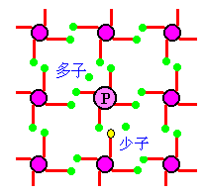
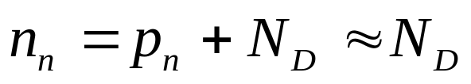
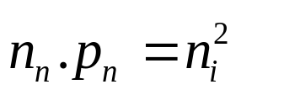
2.N（电子）型半导体特点
掺杂和本征激发的结果使半导体中存在:
多数载流子：自由电子；
少数载流子：空穴。
半导体中始终满足的两个条件是：
电中性条件：
（施主杂质浓度）
热平衡条件：

Slide 16
二.P（空穴）型半导体
1.P（空穴）型半导体形成
在本征硅(或锗)中掺入少量的三价元素，如硼、铝、铟等，就得到P型半导体。
掺杂后空穴数目大量增加，空穴导电成为这种半导体的主要导电方式，称为空穴半导体或 P型半导体。
Si
Si
空穴
Si
Si
B–
在 P 型半导体中空穴是多数载流子，自由电子是少数载流子。
硼原子

Slide 17
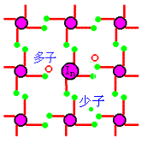
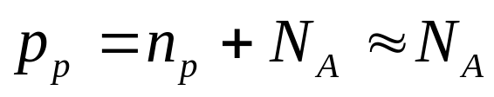
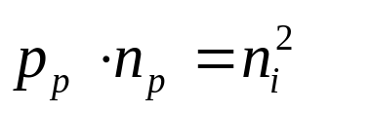
2.P（空穴）型半导体特点
掺杂和本征激发结果使半导体中存在:
少数载流子：自由电子；
多数载流子：空穴
半导体中始终满足的两个条件是：
电中性条件：
（受主杂质浓度）
热平衡条件：
3.杂质半导体的转型（杂质补偿）

Slide 18
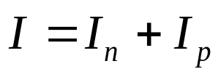
1.1.3 半导体中的电流
在半导体中有两种运动---漂移和扩散，形成两种电流。
1、在电场作用下的漂移运动，形成漂移电流
在电场作用下，半导体中载流子的定向运动称之为漂移运动。形成的电流，称为漂移电流。
电子逆电场方向作定向运动，形成电子电流I_{n} ，而空穴顺电场方向作定向运动，形成空穴电流I_{p} 。漂移电流顺电场方向。

Slide 19
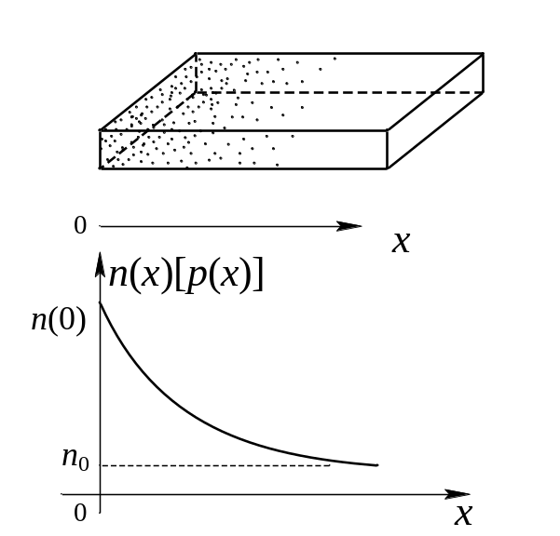
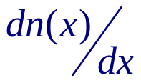
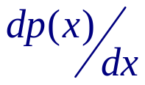
2、在浓度梯度作用下的扩散运动，形成扩散电流
载流子存在的浓度差(即浓度梯度)，形成扩散。浓度差越大，扩散电流越大，而与浓度值无关。反映在浓度分布曲线上，即扩散电流正比于浓度分布线上某点处的斜率 或 。
扩散电流的方向：
自由电子扩散电流方向与浓度减小方向相反；
空穴扩散电流方向与浓度减小方向一致。
扩散现象是半导体中特有的现象（区别于导体）。

Slide 20
本节小结：
1、半导体与导体的区别:两种载流子；扩散。
2、本征半导体的热激发及产生与复合现象。
3、杂质半导体：N、P
4、半导体中的两种导电方式：
电场作用下的漂移运动，漂移电流正比于电场强度；
浓度梯度作用下的扩散运动，扩散电流正比于浓度梯度。

Slide 21
填空：
1. 在杂质半导体中多子的数量与
（a. 掺杂浓度、b.温度）有关。
2. 在杂质半导体中少子的数量与
（a. 掺杂浓度、b.温度）有关。
3. 当温度升高时，少子的数量
（a. 减少、b. 不变、c. 增多）。
4. 在外加电压的作用下，P 型半导体中的电流
主要是 ，N 型半导体中的电流主要是 。
（a. 电子电流、b.空穴电流）

Slide 22
1.2 PN结
1.2.1 PN结的形成
因浓度差 →多子的扩散运动→ 由杂质离子形成空间电荷区（PN结） →空间电荷区形成内电场 。
一、PN结形成的物理过程
内建电场 少子的漂移运动
P
N
内电场
－
－
－
－
－
－
+
+
+
+
+
+
－
－
－
－
－
－
+
+
+
+
+
+
－
－
－
－
－
－
+
+
+
+
+
+
PN结一方面阻碍多子的扩散；
－
－
－
－
－
－
+
+
+
+
+
+
另一方面加速少子的漂移。
浓度差
多子的扩散运动

Slide 23
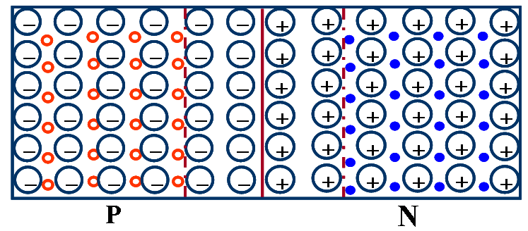
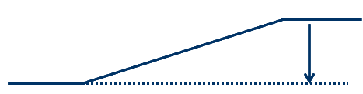
空间电荷区（PN结）又可以称之为：
势垒区、阻挡层、耗尽层
当扩散与漂移作用达到动态平衡时
势垒U₀
a. 流过PN结的净电流为零
b. PN结的厚度一定（约几个微米）
c. 接触电位一定（约零点几伏）

Slide 24
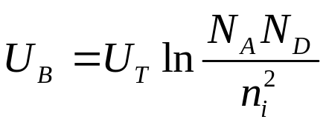
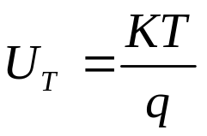



二、内建电位差
动态平衡后，内建电场产生的电位差，称为内建电位差。
T=300K时（常温下）
硅： 锗：
三、PN结阻挡层宽度
可以证明，PN结阻挡层任一侧的宽度与该侧掺杂浓度成反比。
所以，当N区和P区的掺杂浓度不等时，就形成不对称PN结。

Slide 25
P
_
_
+
N
+
离子密度大
离子密度小
+
_
_
+
+
空间电荷层较薄
_
_
+
P区掺杂浓度低
+
空间电荷层较厚
PN⁺结
高掺杂浓度区域用N⁺表示
根据交界面上的杂质分布不同，PN结又有突变结、缓变结、超突变结。

Slide 26
1.2.2 PN结的单向导电性
PN结的单向导电性是指：若外加电压使电流从P区流到N区，PN结呈低阻性，所以电流大；反之是高阻性，电流小。即加正向电压（正偏）导通，加反相电压（反偏）截止。
正偏：P区接外加电压的正极、N区接外加电压的负极。
反偏：P区接外加电压的负极、N区接外加电压的正极。

Slide 27
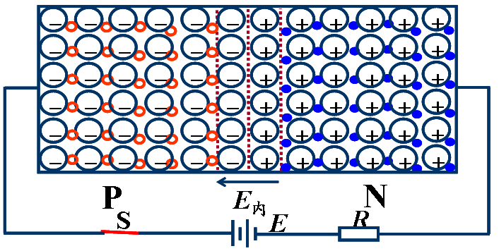
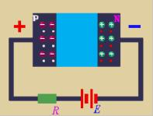
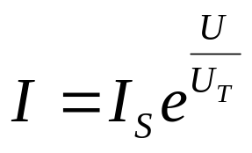
一、 PN结加正向电压时的导电情况---正向特性
PN结变窄
内电场被削弱
PN结呈现低阻、导通状态
利于多子扩散
PN结正偏时的导电情况
可以证明：
U为PN结两端的外加电压。

Slide 28
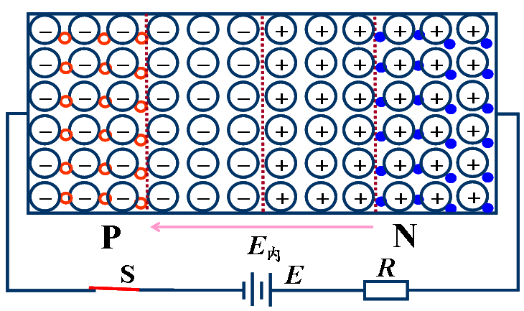
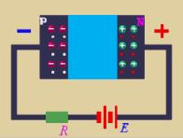
二、PN结加反向电压时的导电情况 ---反向特性
因少子浓度主要与温度有关，反向电流与反向电压几乎无关。
PN结变宽
此电流称为反向饱和电流，记为I_{S}。
PN结反偏时的导电情况
不利多子扩散
有利少子漂移
PN结呈现高阻、截止状态

Slide 29
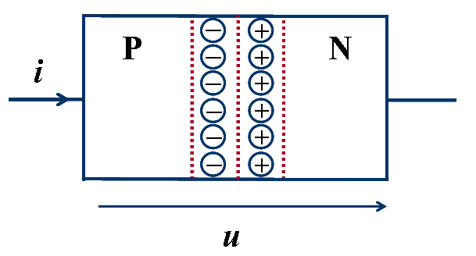
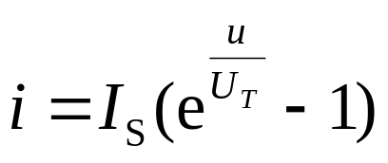
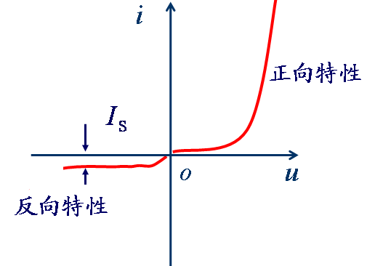
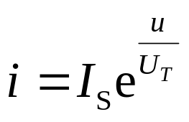
三. PN结的伏安特性
式中
I_{S} —— PN结反向饱和电流
讨论
(1) 当u = 0时，i = 0 ；
U_{T} —— 热电压
U_{T}=KT q
q —— 电子电量
当u >0，但较小时，i = 0 ；
T —— 绝对温度
(2) 当u >> U_{T} 时
PN结的伏安特性
(3) 当u<0，且|u| >> U_{T} 时，
i ≈ – I_{S} 。

Slide 30
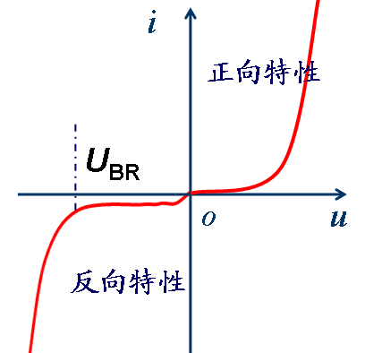
1.2.3 PN结的其它特性简介
一、 PN结反向击穿特性
定义U_{BR}为PN结的击穿电压。
当反向电压超过U_{BR}后，反向电流会急剧增大，这种现象称为PN结击穿，PN结发生反向击穿的机理可以分为两种。
雪崩击穿和齐纳击穿。

Slide 31
1、雪崩击穿
发生在低掺杂的PN结中。
碰撞电离的连锁反应。
2、齐纳击穿
发生在高掺杂的PN结中。
这种击穿称为齐纳击穿或场致击穿。

Slide 32
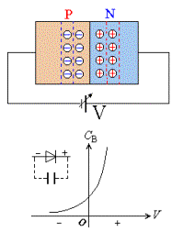
二、 PN结的电容特性
PN结的电荷量随外加电压变化的特性; 有势垒电容和扩散电容两部分组成。
1、势垒电容
势垒电容是由空间电荷区的离子薄层形成的。当外加电压使PN结上压降发生变化时，离子薄层的厚度也相应地随之改变，这相当PN结中存储的电荷量也随之变化，犹如电容的充放电。

Slide 33
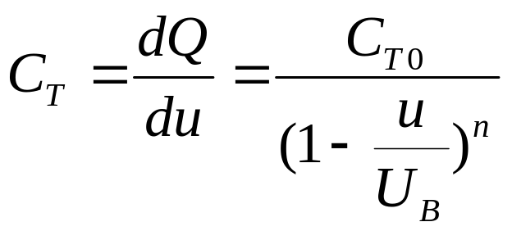
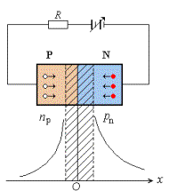
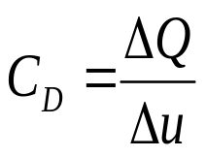
耗尽区中存贮的电荷量将随外加电压的变化而改变。这一特性正是电容效应，并称为势垒电容，用C_{T}表示。可以证明：
特种二极管：变容二极管
2、扩散电容
正向偏置的PN结，由于多子扩散，会形成一种特殊形式的电容效应。
这种外加电压的改变引起扩散区内存贮电荷量变化的特性，称为扩散电容，用C_{D}表示。

Slide 34
由于C_{T}和C_{D}均等效地并接在PN结上，因而，PN结上的总电容C_{j}为两者之和，即C_{j}=C_{T}+C_{D} 。
正偏时以C_{D}为主，C_{j}≈C_{D}，其值通常为几十至几百pF；
反偏时以C_{T}为主，C_{j}≈C_{T},其值通常为几至几十pF。因为C_{T}和C_{D}并不大，所以只有在高频工作时，才考虑它们的影向。

Slide 35
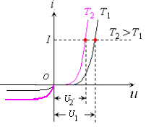
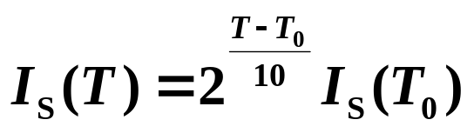
三、PN结的温度特性
1. 当温度上升时，死区电压、正向管压降降低。
△u_{D}/ △T = –（2~2.5）mV/ ℃
即 温度每升高1 ℃ ，管压降低（2~2.5）mV。
2. 温度升高，反向饱和电流增大。
即 平均温度每升高10℃ ，反向饱和电流增大一倍。

Slide 36
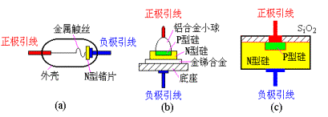
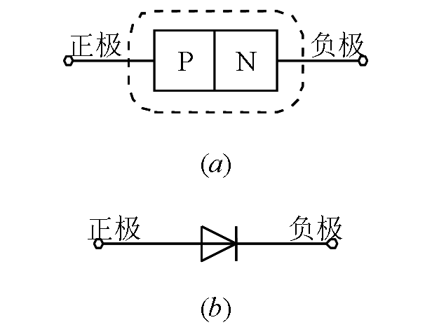
1.3 晶体二极管
1.3.1 半导体二极管的结构类型及电路符号
点接触型 面接触型 平面型
(1) 点接触型二极管——PN结面积小，结电容小，用于检波和变频等高频电路。
(2) 面接触型二极管——PN结面积大，用于工频大电流整流电路。
(3) 平面型二极管—— 一般集成电路制造工艺中制造的为平面型。PN结面积可大可小，用于高频整流和开关电路中。

Slide 37
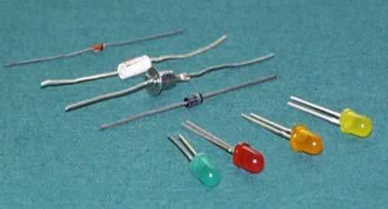

Slide 38
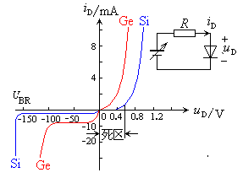




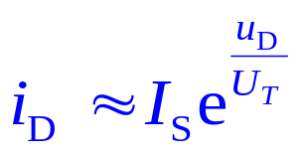


1.3.2 半导体二极管的伏安特性曲线
与PN结相似，略有差异。
一．正向特性
二极管正偏，
(1) 二极管的伏安特性近似为指数曲线，即
(2) 有死区（i_{D}≈0的区域)
死区电压(导通电压)用 表示，通常
硅管 0.7 V
锗管 0.2 V

Slide 39
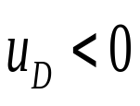
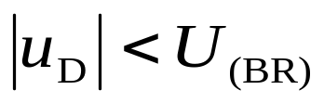
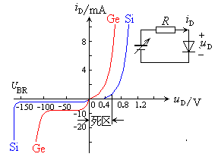
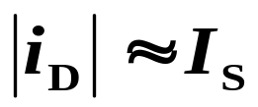
二．反向特性
二极管反偏
（1）当 时,
硅管小于0.1uA
I_{S}=
锗管几十到几百微安

Slide 40
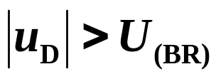
(2) 当
时，
反向电流急剧增大，二极管发生反向击穿。
击穿的类型：
根据击穿的可逆性可以分为两种
电击穿
热击穿
三. 温度对二极管伏安特性的影响
温度对二极管伏安特性的影响与PN结相同。

Slide 41
1.3.3 二极管的主要参数
1. 额定整流电流I_{F}
管子长期运行所允许通过的电流平均值。
2. 反向击穿电压U_{(BR)}
二极管能承受的最高反向电压。
3. 最高允许反向工作电压U_{R}
为了确保管子安全工作，所允许的最高反向电压。
U_{R}=（1/2~2/3）U_{(BR)}
4. 反向电流I_{R}
室温下加上规定的反向电压时测得的电流。I_{R}越小，单向导电性越好。

Slide 42

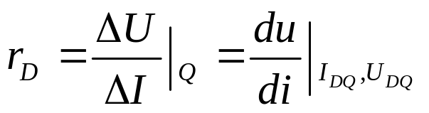
5. 正向压降U_{D}——在规定的正向电流下，二极管的正向电压降。一般近似认为二极管的正向压降为其导通压降，即
6. 动态（交流）电阻r_{d}——反映了二极管正向特性曲线斜率的倒数。显然， r_{d}与工作电流的大小有关，即
硅管 0.6～0.8 V
锗管 0.2～0.3 V
表示的是二极管在其工作状态(I_{DQ},U_{DQ})处的电压微变量与电流微变量之比。

Slide 43
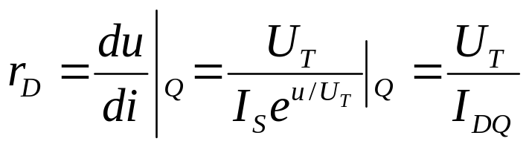

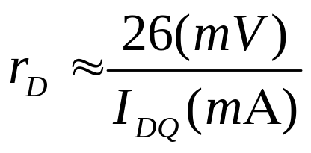
r_{d}的几何意义为二极管伏安特性曲线上Q(I_{DQ},U_{DQ})点处切线斜率的倒数。 可以通过对下式求导得出，即
i
I_{D}
Q
可见r_{D}与工作电流I_{DQ}成反比，并与温度有关。室温条件下(T=300K):
Δ
u
0
U_{D}
u

Slide 44
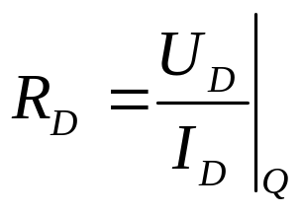
7.直流电阻R_{D}
i
定义为二极管Q点处直流电压U_{D}与流过它的直流电流I_{D}之比。
I_{D}
Q
Δ
u
通过对二极管交、直流电阻的分析可知，由于二极管的非线性伏安特性，所以交、直流电阻均是非线性电阻，即特性曲线上不同点处的交、直流电阻不同，同一点处交流和直流电阻也不相同。非线性器件。
0
U_{D}
u
8. 最高工作频率f_{M}
f_{M}是与结电容有关的参数。工作频率超过f_{M}时，二极管的单向导电性能变坏。

Slide 45

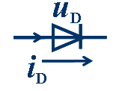




1.3.4 二极管的简化模型
1.大信号时
（折线近似后的二极管特性及等效模型）
实际特性
正向特性
0
0. 8
反向特性
击穿特性
硅管
实际二极管及其特性
精确近似

Slide 46






一般近似特性
若 时
二极管特性及等效模型为：
理想特性
若 ，且
时，则可以得
到二极管的理想特性及其等效模型为：

Slide 47
1.4 稳压二极管
I
1. 符号
_
2. 伏安特性
+
稳压管正常工作时加反向电压
U_{Z}
O
U
I_{Z}
稳压管反向击穿后，电流变化很大，但其两端电压变化很小，利用此特性，稳压管在电路中可起稳压作用。
ΔI_{Z}
I_{ZM}
ΔU_{Z}

Slide 48



使用时要加限流电阻
3. 主要参数
(1) 稳定电压U_{Z}
稳压管正常工作(反向击穿)时管子两端的电压。
I
(2) 电压温度系数α_{ｕ}
环境温度每变化1°C引起稳压值变化的百分数。
U_{Z}
U
O
I_{Z}
ΔI_{Z}
(3) 动态电阻
I_{ZM}
ΔU_{Z}
r_{Z}愈小，曲线愈陡，稳压性能愈好。

Slide 49

(4) 稳定电流 I_{Z} 、最大稳定电流 I_{ZM}
(5) 最大允许耗散功率 P_{ZM} = U_{Z} I_{ZM}
4、稳压二极管的典型电路
稳压二极管在工作时应反接，并串入一只电阻。如下图示。
电阻R的作用：
一是限流作用，以保护稳压管；故称为限流电阻。
二是当输入电压或负载电流变化时，通过该电阻上电压降的变化，取出误差信号以调节稳压管的工作电流，从而起到稳压作用。

Slide 50








1.5 二极管基本电路
1、一般应用
例题1：电路如图1所示，其中 ,
试求二极管D的电压和通过它的电流。
提示：本题中，二极管在其直流电压建立的静态工作点上再叠加一个微小的信号，故应分别计算。
解：1.静态分析与计算
静态指的是 的状态，此时应将 短路，电容C对直流视为开路，于是得到的等效电路如图2所示。设 ，则

Slide 51












2.动态分析与计算
进行交流分析时，应将直流电压和电容C视为短路；因为二极管工作在静态工作点附近的很小范围内，因而可以用动态电阻 取代二极管；
于是得到的等效电路为图3：
又知二极管方程为：
由于二极管两端电压 ，故上式可以简化为
＋
R
＋
～
－
－
图3

Slide 52


又知二极管电路中，交、直流共存，所以求解二极管的电压和通过它的电流，只要将直流和交流叠加即可。
3.直流和交流叠加
3.工作波形
工作波形如图4所示。

Slide 53
例2：
D
a
b
电路如图，求：U_{AB}
A
+
3kΩ
（1）取 B 点作参考点并断开二极管（忽略D正向压降）
6V
U_{AB}
12V
–
V_{a} =－6 V V_{b} =－12 V
B
（2）比较
若V_{a}>V_{b}时，D导通，U_{AB}=－6V
若V_{a}<V_{b}时，D截止，U_{AB}=－12V
若不忽略D的正向压降， U_{AB}低于－6V一个管压降，为－6.3Ｖ或－6.7V
在这里，二极管起钳位作用。

Slide 54
例2:
例3：
a
D₂
b
c
D₁
A
+
3kΩ
求：U_{AB}
6V
U_{AB}
12V
–
B
（1）取 B 点作参考点，断开二极管
V_{a}=0V, V_{c}=－6V，V_{b}=－12V
（2）比较
V_{a}>V_{b}，D₂导通，V_{b}=0V，V_{c}<V_{b}，D₁截止，V_{b}=0V保持不变，所以U_{AB}=0V

Slide 55












2、限幅器
例题4：电路如图1所示，其中二极管D₁、D₂的导通电压 ，交流电阻 ,输入电压 的波形如图2所示，画出输出电压 的波形。
解：当 时，二极管D₁截止、D₂ 导通，输出电压 ；
当 时，二极管D₁导通、D₂截止，输出电压 ；
图2
当 时，二极管D₁、D₂均截止，输出电压 。
画出的输出电压波形如图3所示。
图3

Slide 56


例5：
R
a
已知：
二极管是理想的，试画出 u_{o} 波形。
+
+
D
u_{i}
b
u_{o}
8V
–
–
（1）取 B 点作参考点，断开二极管
参考点
V_{a}=u_{i}，V_{b}=8V
（2）比较
V_{a} > V_{b}，二极管导通，可看作短路 u_{o} = 8V
V_{a} <V_{b}，二极管截止，可看作开路 u_{o} = u_{i}
u_{i}
V_{a}
V_{b}
18V
8V

Slide 57
思 考 题
1. 半导体中的载流子浓度主要与哪些因素有关？
2. 扩散电流与漂移电流的主要区别是什么？
3. 导体与半导体的差别主要体现在那几个方面？
4. 动态平衡下的PN结中是否有电流流过？为什么？
5. 为什么PN结会有单向导电特性？
6. PN结有哪些电容效应？
7. PN结中存在那些击穿现象？

Slide 58
8. 在什么条件下，半导体二极管的管压降近似为常数？
9. 根据二极管的伏安特性，给出几种二极管的电路分析模型。
10. 二极管作为开关使用的情况下，应该利用二极管的那个模型？

Slide 59
预习内容： P.24---32
1、双极型晶体管的工作原理及电流分配关系；
2、伏安特性及其主要参数；
3、晶体管的直流模型及工作状态的分析；
作业：P. 53-54 1.2 1.3 1.4 1.5 1.6

Slide 60


再见
0.2

